Slide 1
Lo studio conclude il progetto Turismo Verde, progetto che nasce dal comune intento delle regioni Toscana e Sicilia di dare piena valorizzazione ai territori ed alle tradizioni attraverso la riscoperta delle peculiarità del loro vasto patrimonio naturale.
Il Parco di per sé risulta essere un Sistema Turistico per definizione.
Un sistema che dal parco può avere una caratterizzazione e differenziazione rispetto ad altri ambiti “rurali”.
Il parco è stata una risorsa o una difficoltà per l’attività imprenditoriale? E per il futuro quale vantaggio è possibile trarre dal posizionamento? Allo stesso tempo, il sistema parco può avere favorito la nascita d’iniziative imprenditoriali particolari, creato occupazione legata ai servizi al turista?

Slide 2
Sono stati studiati:
Il contesto socio economico
Gli effetti della presenza del parco sui risultati delle imprese
Le best practices

Slide 3
La dimensione media dei parchi siciliani è sensibilmente maggiore di quella Toscana. Per quelli indagati il rapporto è circa 2:3

Slide 4
La dimensione media dei parchi siciliani è sensibilmente maggiore di quella Toscana. Per quelli indagati il rapporto è circa 2:3

Slide 5
In Toscana la popolazione è più anziana che in Sicilia e tendente all’invecchiamento

Slide 6
La situazione occupazionale in Sicilia è migliore della media regionale

Slide 7
In Sicilia il tasso di occupazione è più basso, la Toscana ha più lavoratori autonomi

Slide 8
L’offerta turistica è cresciuta più in Sicilia che in Toscana

Slide 9
La Sicilia è caratterizzata da alberghi di categoria superiore e da B&B, la Toscana punta di più sull’agriturismo

Slide 10
I risultati ufficiali per la Toscana non mostrano andamento positivo nel breve termine

Slide 11
Il campione

Slide 12
La struttura dimensionale degli agriturismo è diversa tra Sicilia e Toscana

Slide 13
In Toscana prevalgono caratteristiche strutturali, in Sicilia contenutistiche

Slide 14
In Sicilia c’è una maggior cultura verso le certificazioni ambientali

Slide 15
Dal suo sito è possibile prenotare on line?

Slide 16
quali tra i seguenti gruppi di clienti sono importanti attualmente per la sua struttura e quali ritiene importanti per i prossimi cinque anni?

Slide 17
In Sicilia un cliente che cerca di più esperienza e tradizione

Slide 18
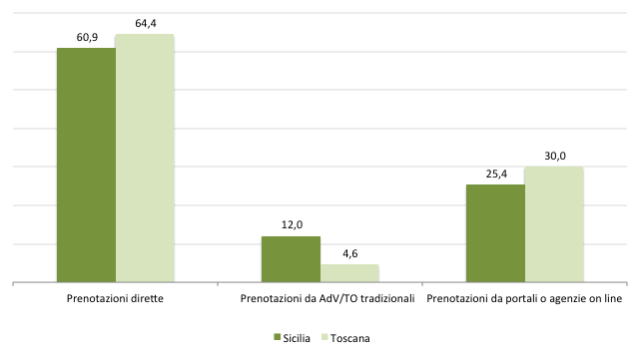
Canali di massa per la distribuzione delle imprese toscane e canali tradizionali per le imprese Siciliane. Agenzia di viaggio potrebbe essere un agente dello sviluppo territoriale

Slide 19
quale andamento delle presenze ha registrato negli ultimi 5 anni?

Slide 20
In base alla sua percezione, quale variazione percentuale delle presenze ha registrato nel nel
corso della stagione estiva 2011 (periodo giugno – settembre)?

Slide 21
Parte del territorio del comune dove opera la sua struttura, ricade all’interno di un Parco. Relativamente a quanto avvenuto fino ad oggi, lei ritiene che questo abbia:

Slide 22
Partendo dalla situazione attuale e guardando ai prossimi 5 anni, lei ritiene che il Parco possa essere, per la sua attività:

Slide 23
Se alla domanda precedente ha risposto un valore aggiunto, a patto che si avverassero alcune condizioni, potrebbe indicarci molto brevemente quali?

Slide 24
Lei condivide le limitazioni imposte dall’Ente Parco?

Slide 25
Secondo lei, tra le funzioni dell’Ente gestore del Parco, deve rientrare anche la promozione turistica del territorio?

Slide 26
Secondo lei, tra le funzioni dell’Ente gestore del Parco, deve rientrare anche lo stimolo alla nascita di reti di imprese?

Slide 27
Come definirebbe il suo rapporto con l’Ente gestore del Parco?

Slide 28
Ci indichi per favore il suo parere su queste affermazioni:

Slide 29


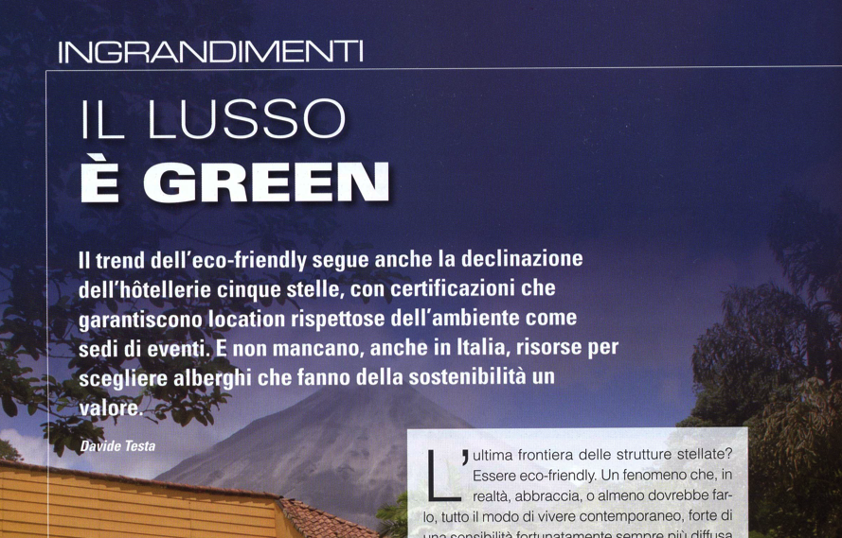
Cosa propone il mercato

Slide 30
